Slide 1


ÁRBOLES DE DECISION EN PRUEBAS DE ESTADO

Slide 2
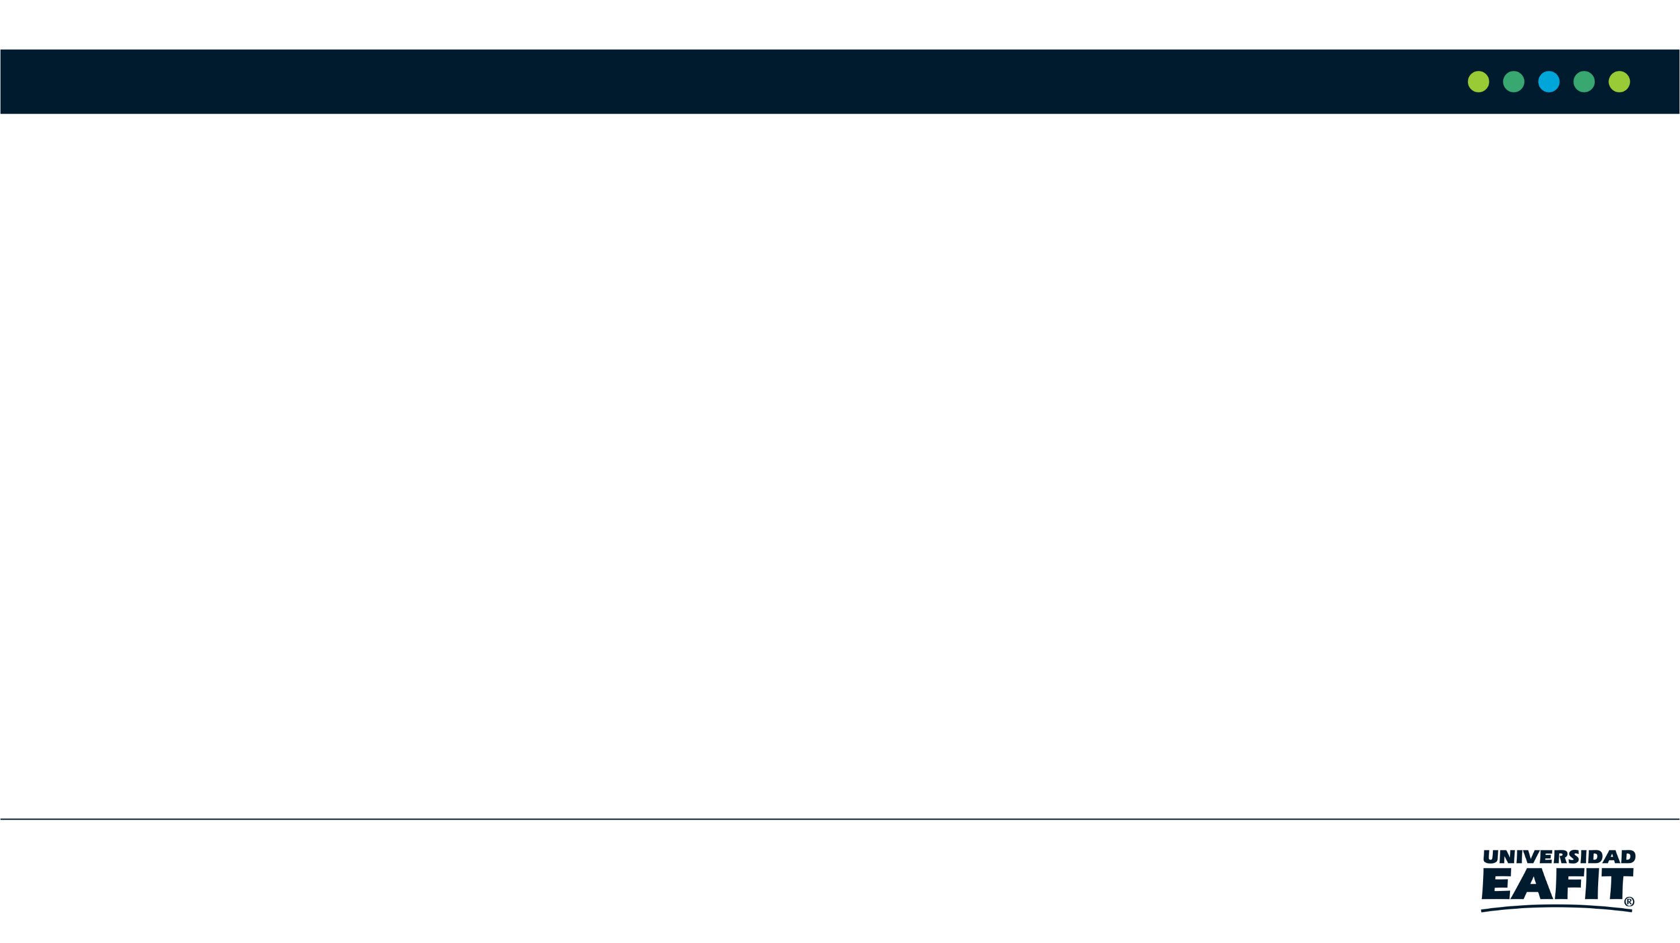

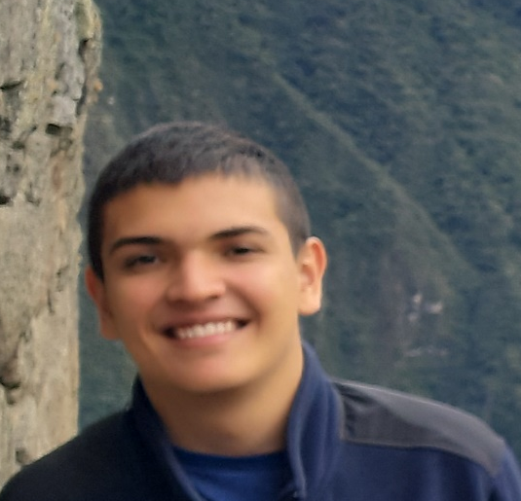
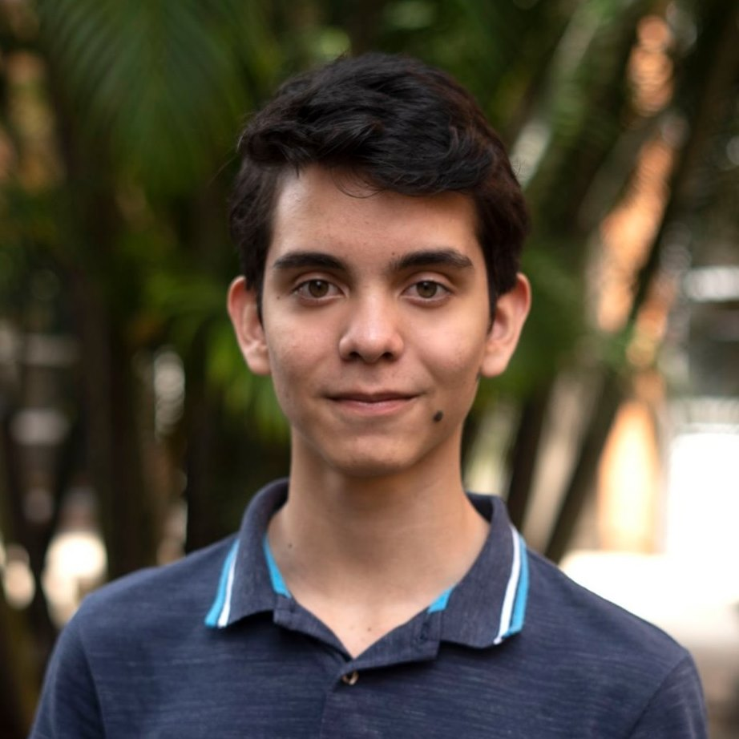


Presentación del Equipo
Juan José Zuluaga
Juan José Wilches
Miguel Correa
Mauricio
Toro
http://github.com/ /proyecto/
JJZULUAGAB

Slide 3
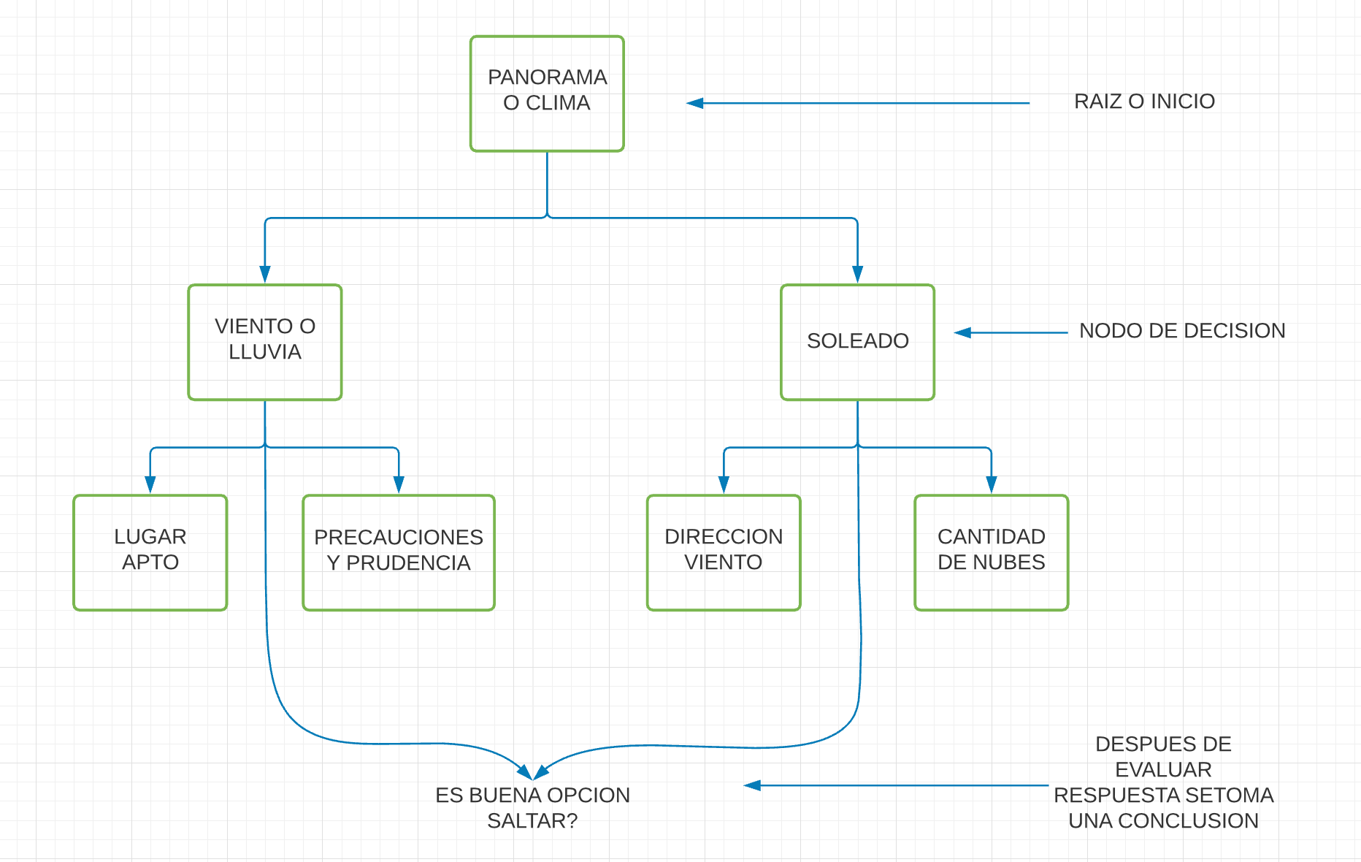

Diseño del Algoritmo
Este algoritmo fue utilizado para construir un árbol binario de decisión para definir que tan prudente y bueno puede ser un salto en paracidas dependiendo de el clima, allí se evaluan las condiciones desde lo bueno hasta lo malo y se toma una decision.

Slide 4
División de un nodo
Si
No
Este árbol busca separar la estrellas de los círculos, para la pregunta “es azul” tenemos una impureza Gini en el nodo Si de 0,48 y en el nodo No hay tenemos una impureza Gini de 0,375.

Slide 5

Complejidad del Algoritmo
 | Complejidad en tiempo | Complejidad en memoria
Entrenamiento del modelo | O(N*2^M) | O(N*M)
Validación del modelo | O(N*M) | O(N)
Complejidad en tiempo y memoria del algoritmo, (CART), siendo n los nodos del arbol y m, las veces que lo utiliza, este Proyecto esta orientado a una prediccion de resultados pero siempre buscando tener un equilibrio especialmnete con la memoria y espacio que ocupa.

Slide 6



Modelo de Árbol de Decisión
Puntaje ingles
>= 50
Características Más Relevantes
True
False
Puntaje ingles
>= 50
Ciencias Sociales
Inglés
True
False
X
Género
Gini: 0.37
Un árbol de decisión para predecir el resultado del Saber Pro usando los resultados del Saber 11. Verde claro representa nodos con alta probabilidad de éxito; Azul media probabilidad; y Verde oscuro baja probabilidad.

Slide 7








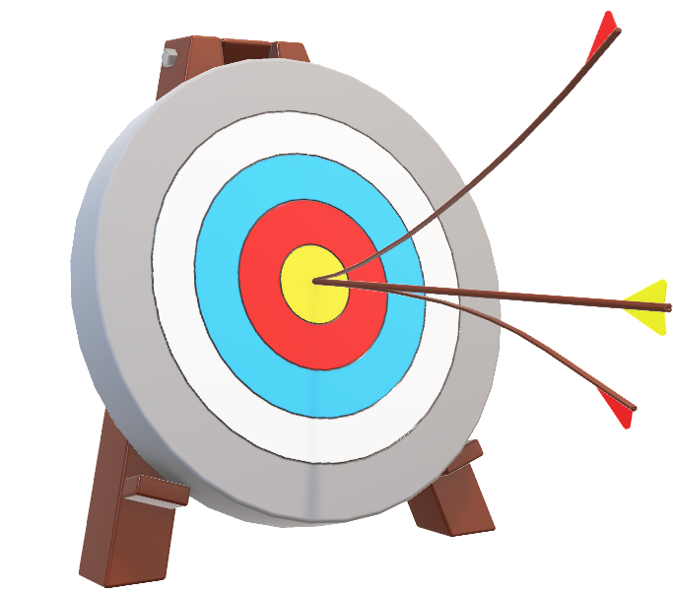
Métricas de Evaluación
IMPUREZA DE GINI
Como metrica de evaluacion, utilizando Gini, se hace una filtracion de la importancia de datos, y para saber que efectividad o exactitud tendran estos datos al final del proceso o prediccion del resultado.
IMPURO, O NO FITRADO
MAS PURO O FILTRADO
EXACTITUD Y PRECISION

Slide 8

Métricas de Evaluación
 | Conjunto de entrenamiento | Conjunto de validación
Exactitud | 0.76 | 0.76
Precisión | 76% | 76%
Sensibilidad | 1 | 1
Métricas de evaluación obtenidas con el conjunto de datos de entrenamiento de 135,000 estudiantes y el conjunto de datos de validación de 45,000 estudiantes no aciertan 10.773.

Slide 9


Consumo de tiempo y memoria
Consumo de tiempo
Consumo de memoria

Slide 10


Muchas gracias por su atencion
Esta foto de Autor desconocido está bajo licencia CC BY

